Slide 1
MINIMUM YOLU BULMA
Ömer Faruk ERTÜRK 18MY93003
Öğr.Görev.Nilgün İncereis

Slide 2
MINIMUM YOLU BULMA ALGORITMA SINIFLANDIRMASI
2.SINIF
1.SINIF
3.SINIF
4.SINIF
Tek bir hedefe En Kısa Yollar
İki düğüm arasındaki en kısa yollar
Bir başlangıç düğümünden en kısa yollar
Tüm düğümler arasındaki en kısa yollar

Slide 3
Dijkstra ALGORITMASI TARIHI
Dijkstra algoritması adını kurucusundan alır. Algoritmanın temel amacı Graf üzerindeki en kısa yolu bulmaktır. Dijkstra algoritması bir bir algoritma bulmak için kısa yolları arasında düğüm bir de grafik , örneğin, temsil edebilir, yol ağları. Bu tarafından tasarlandı bilgisayar bilimcisi Edsger Dijkstra 1956 yılında ve üç yıl sonra yayınlandı.
Algoritma birçok varyantları mevcuttur; Dijkstra orijinal varyant iki düğüm arasındaki en kısa yolu bulundu, ancak daha sık varyant "kaynak" düğüm olarak tek bir düğüm giderir ve üretim, grafikte, tüm diğer düğümlere kaynaktan en kısa yolu bulmaktadır.

Slide 4
Dijkstra Algoritmasi Nedir?
En popüler Algoritmalardan biri olan ve araştırdıklarım kadarıyla hala Google’ın harita sistemlerinde kullanılan bu algoritmanın temel amacı bir grafik üzerinden en kısa yolu bulmaktır. Edsger Dijkstra tarafından oluşturulmuştur.

Slide 5
Algoritmanin Sözde Kodu
01
02
BASLANGIC BELIRLE
HESAPLA
03
04
EN KISASI
TEKRARLA VE BITIR
İlk olarak başlangıç noktası belirlenir.
Başlangıç noktası olarak belirlenen nokta ile diğer noktalar arasında ki mesafeleri hesapla .
Belirlenen mesafeler arasında en kısasını belirle.
3. Adımda belirlenen noktadan gidilebilen diğer noktalar arasında da aynı işlemleri tekrarla ve hedef noktaya ulaş.

Slide 6
Dijkstra Algoritmasi isleyisi
Algoritma için bir başlangıç ve kaynak noktası gerekir. Algoritma devam ederken 2 adet etiketleme yöntemi kullanır bunlar geçici ve kalıcı etiketlemedir. Geçici etiketleme yaparken iki yol arasındaki mesafeyi hesaplar ve yazar. Daha sonra tekrar diğer yollar içinde bir hesap yapar ve en kısa yolu seçerek o noktaya kalıcı etiketleme yapar.

Slide 7
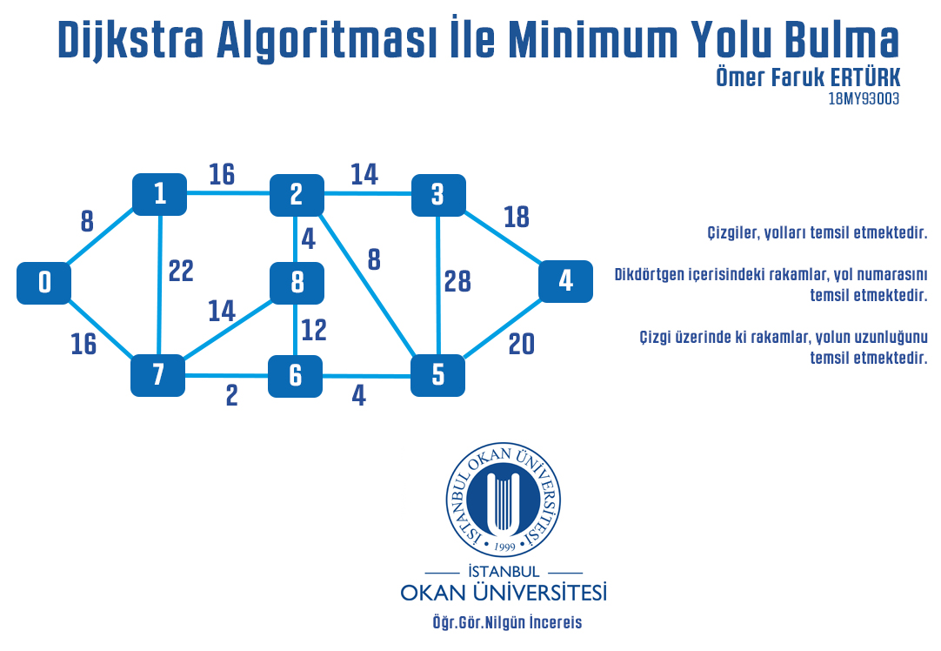

Slide 8
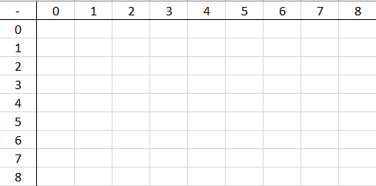
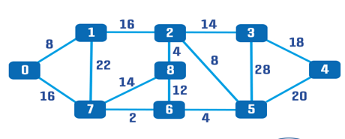
HARITAYI KODA DOKMEK
TABLO
SEMA

Slide 9
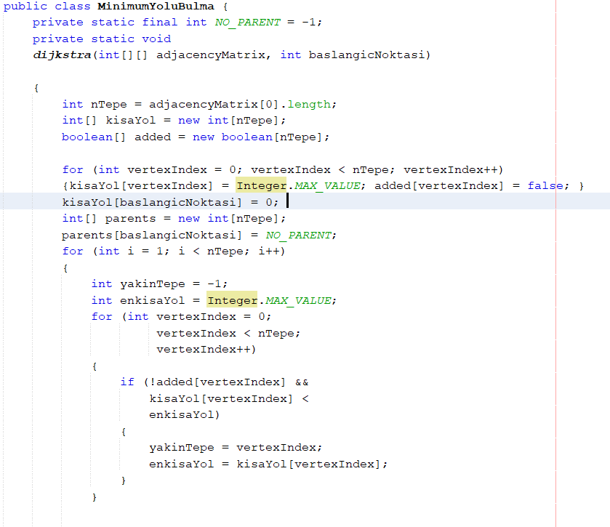
KAYNAK KODLAR 1

Slide 10
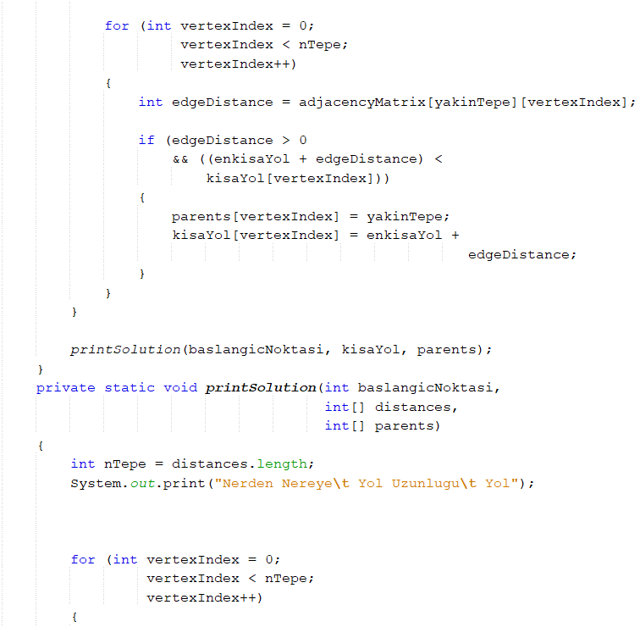
KAYNAK KODLAR 2

Slide 11
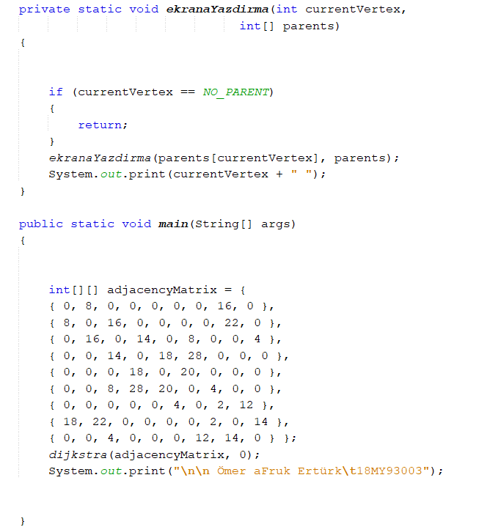
KAYNAK KODLAR 3

Slide 12
ÖMER FARUK ERTURK
Yapay Zeka Proje Ödevi Sunumu
Öğretim Görevlisi
Nilgün İncereis

Slide 13
KAYNAKÇA
Sunumda kullanılan kaynak veriler;
https://tr.qwe.wiki/wiki/Dijkstra's_algorithm
http://bilgisayarkavramlari.sadievrenseker.com/2010/05/13/dijkstra-algoritmasi-2/
https://www.muhendisbeyinler.net/dijkstra-algoritmasi/
https://www.geeksforgeeks.org/dijkstras-shortest-path-algorithm-greedy-algo-7/

Slide 14
TESEKKURLER ☺

